Slide 1
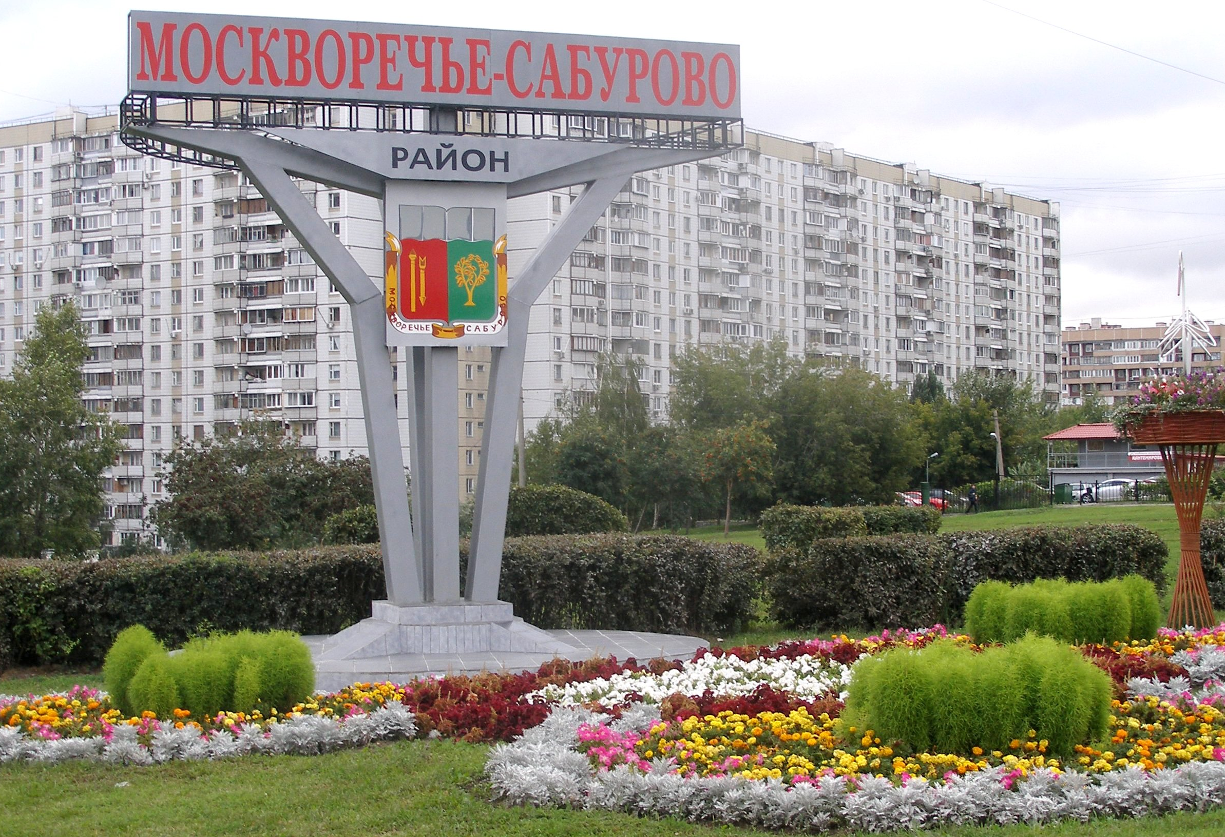
Отчёт главы управы района Москворечье – Сабурово Р.В. Заковыркина часть II
о результатах деятельности управы района Москворечье – Сабурово города Москвы в 2015 году

Slide 2
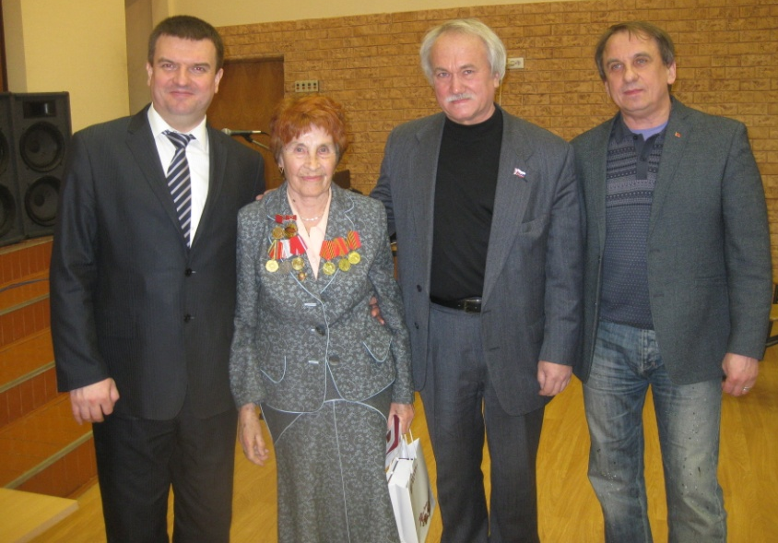
Социальная сфера – День Победы
К 70-летию Великой Победы советского народа в Великой Отечественной войне 1941-1945 565 ветеранам района были вручены юбилейные медали и памятные подарки

Slide 3
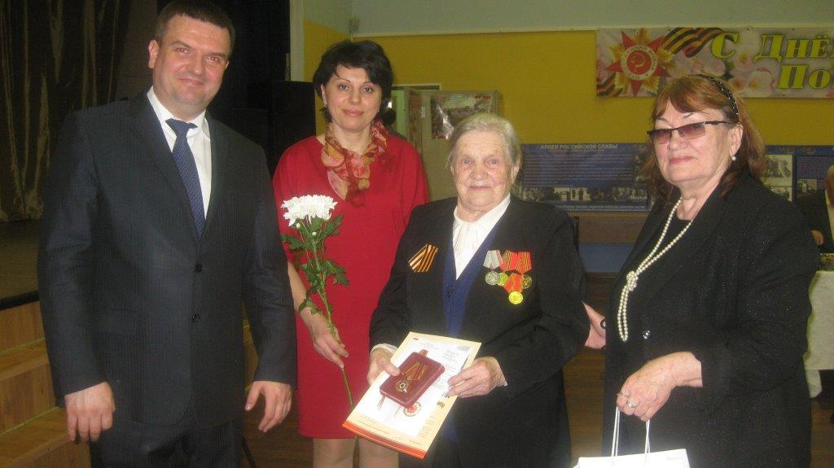
Социальная сфера – День Победы
Глава управы, председатель Совета ветеранов района и депутаты Совета депутатов муниципального округа Москворечье- Сабурово с юбилейным Денём Победы поздравили всех, кто, в те далёкие годы, подарил людям Мир

Slide 4
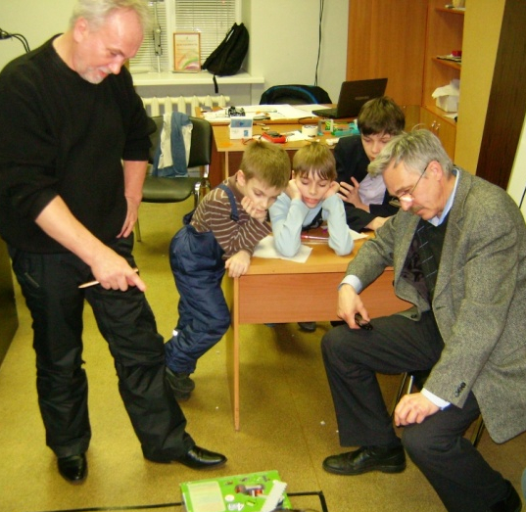
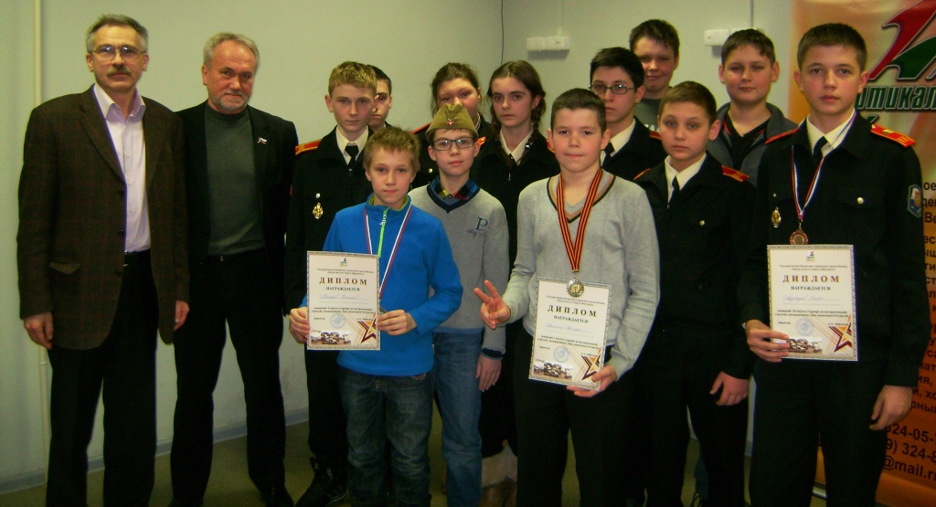
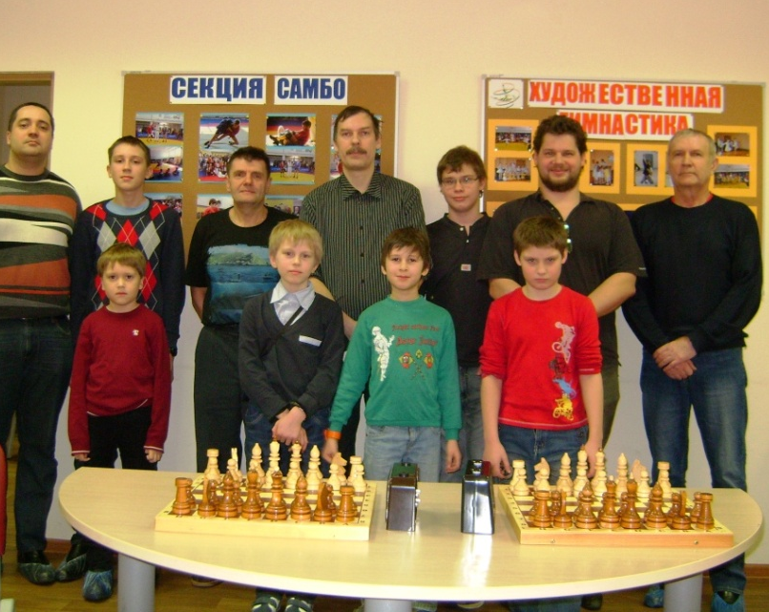
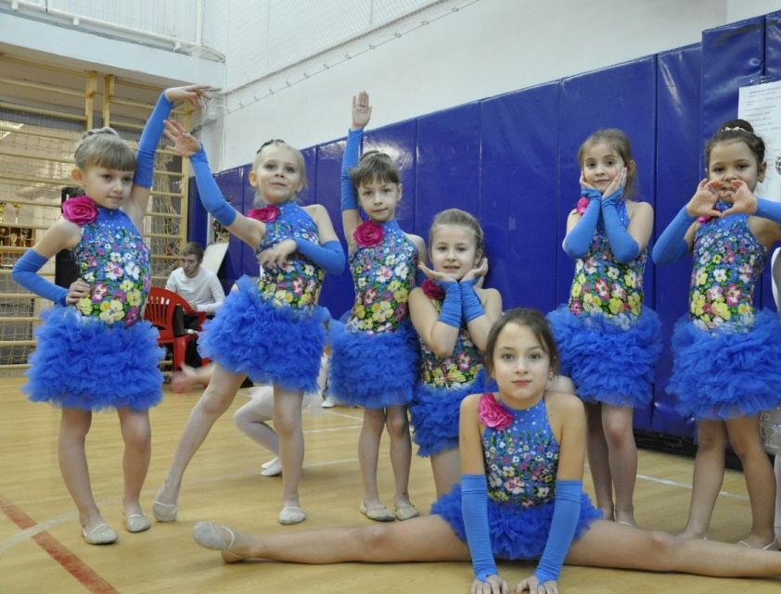
Досуг и спорт для всех!
В районе Москворечье-Сабурово играют в шахматы, работают секции по борьбе «Самбо», художественной гимнастике. Ребята участвуют в соревнованиях по робототехнике

Slide 5
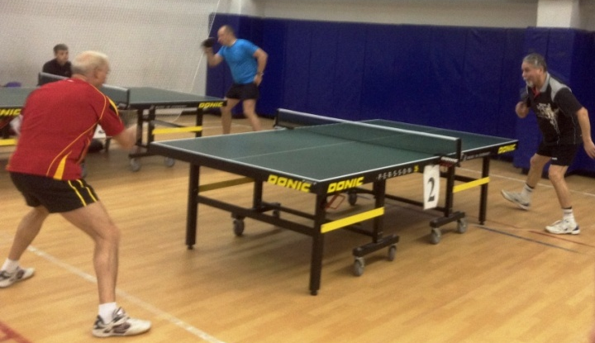
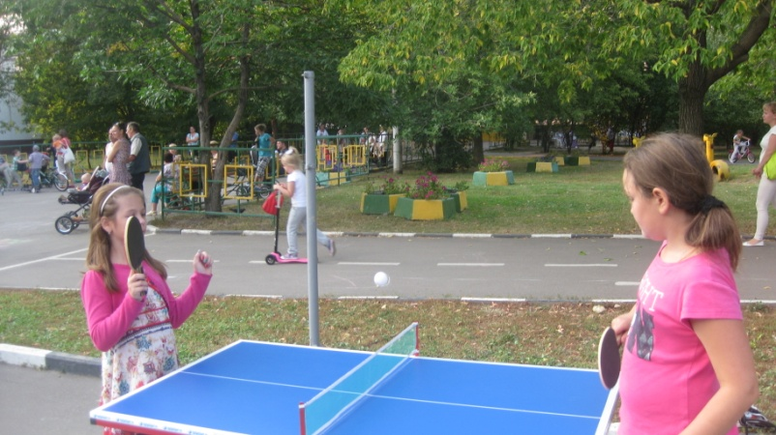
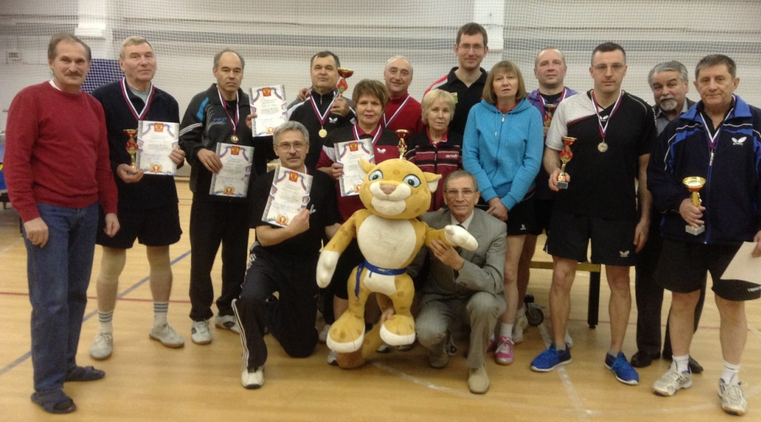
Жители района любят пинг – понг!
Для жителей района работает спортивная секция по игре в настольный теннис под руководством Лапина Владимира Ивановича. Любимый вид спорта доступен и в зале, и на открытом воздухе

Slide 6
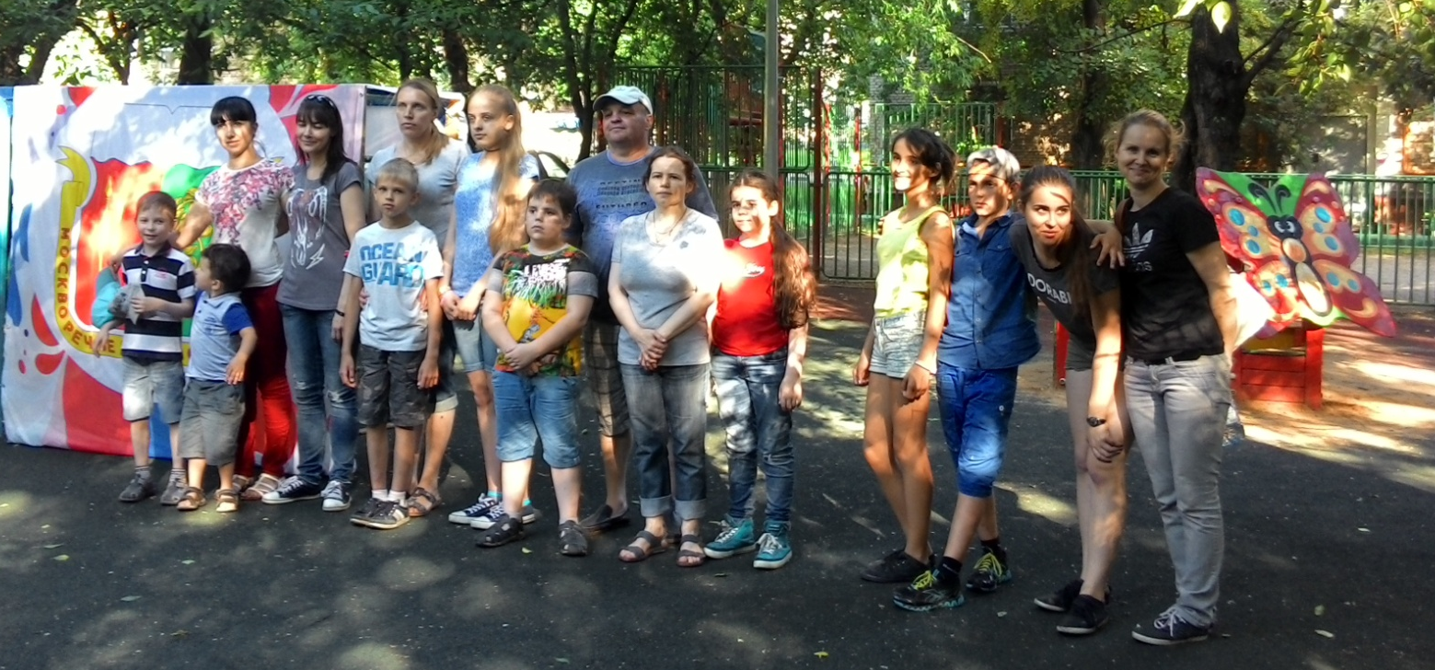
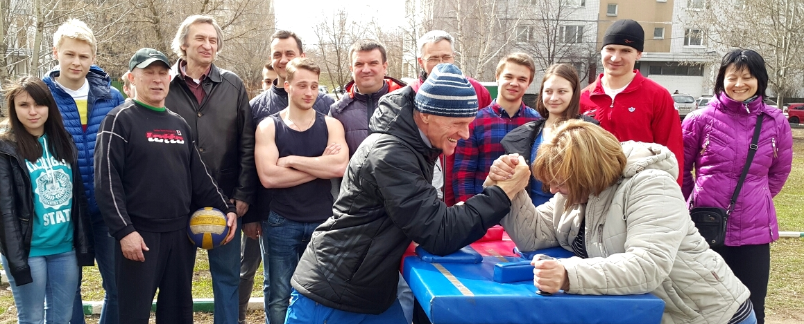
Досуг и спорт круглый год – лето
Досуговую и спортивную работу с населением по месту жительства в районе осуществляют организации: - ГБУ «Центр досуга и спорта «Вертикаль», - НП «Оздоровительный Центр «Клуб 33», - Московское городское отделение Общероссийской общественной организации инвалидов «Новые возможности»

Slide 7
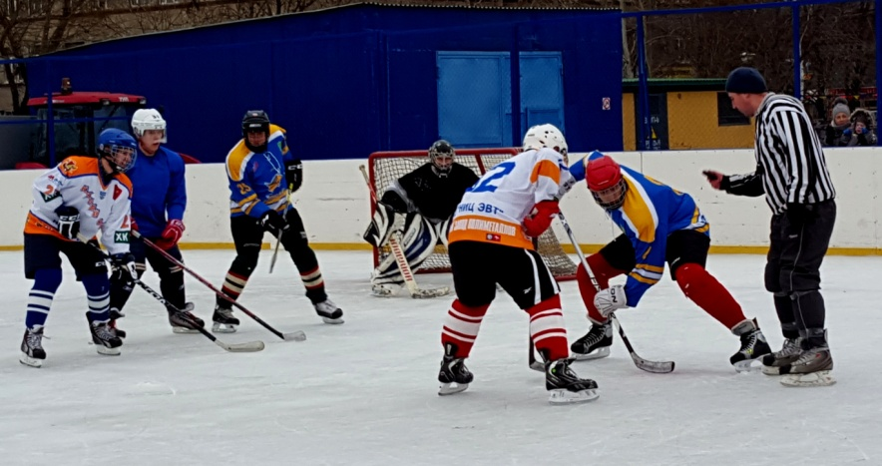
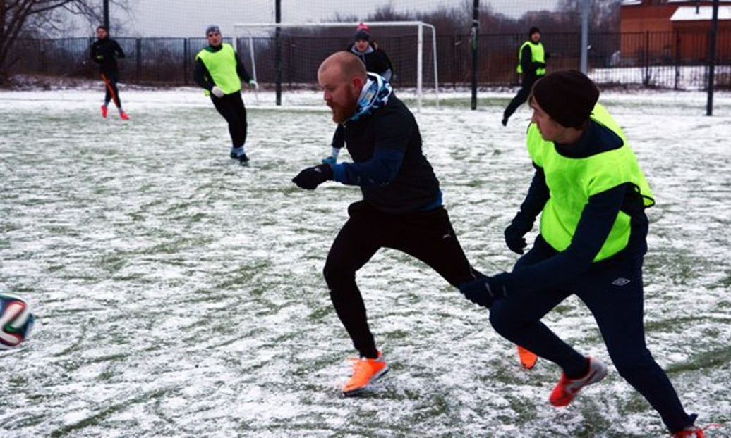
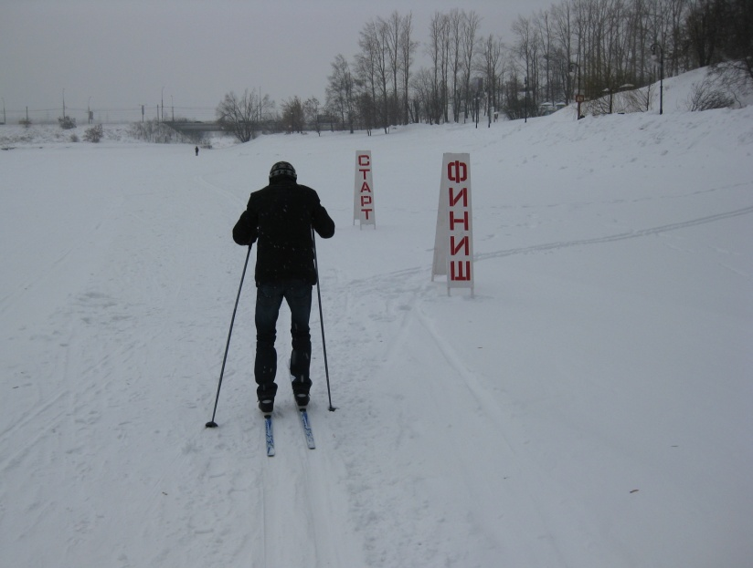
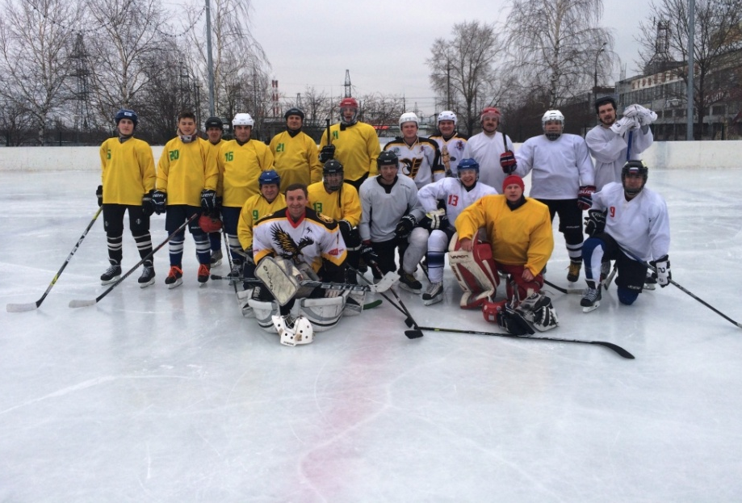
Досуг и спорт круглый год – зима
В зоне отдыха Борисовские пруды для жителей обустроена лыжная трасса, хоккейная коробка и футбольное поле

Slide 8
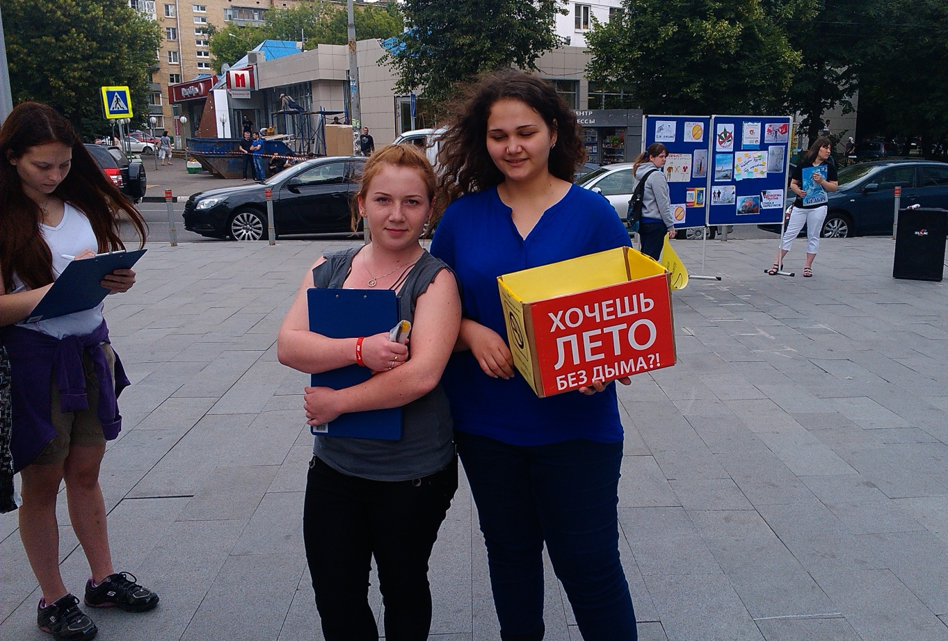
Работа Комиссии по делам несовершеннолетних и защите их прав
Работа КДН и ЗП района Москворечье-Сабурово ежегодно строится в соответствии с планами работы окружной и городской КДН и ЗП…

Slide 9
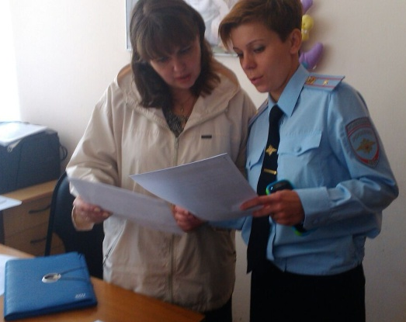
Работа Комиссии по делам несовершеннолетних и защите их прав
Комиссией по делам несовершеннолетних и защите района Москворечье-Сабурово в 2015 году проведено 25 заседаний, на которых было рассмотрено 142 вопроса

Slide 10
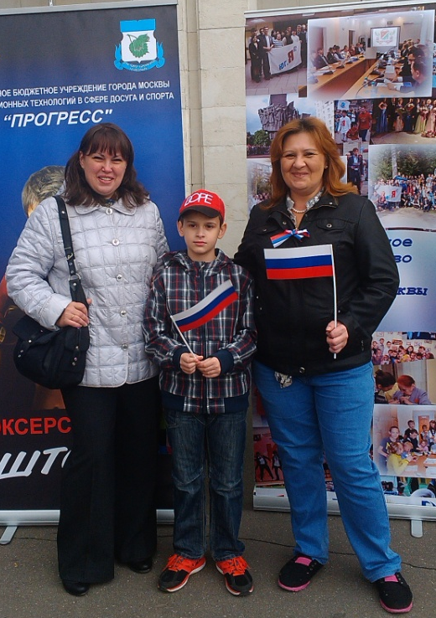
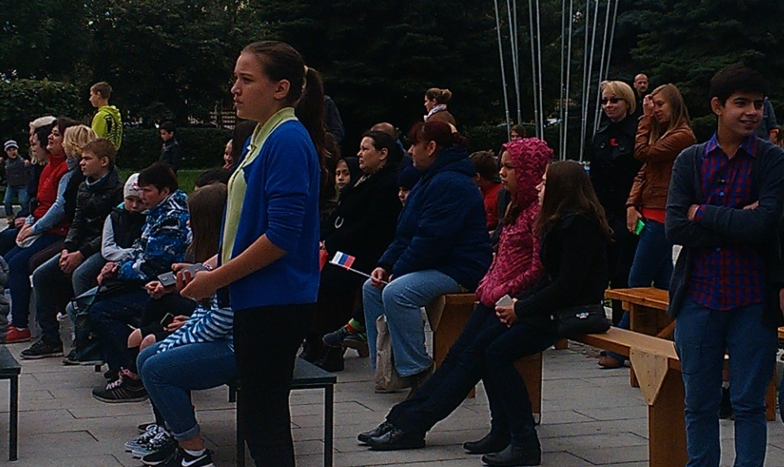
Работа Комиссии по делам несовершеннолетних и защите их прав
По состоянию на 31.12.2015 года на учете в КДН и ЗП состояло 15 несовершеннолетних детей и 16 семей (18 неблагополучных родителей), находящихся в социально опасном положении, в которых проживает 23 ребенка

